Slide 1
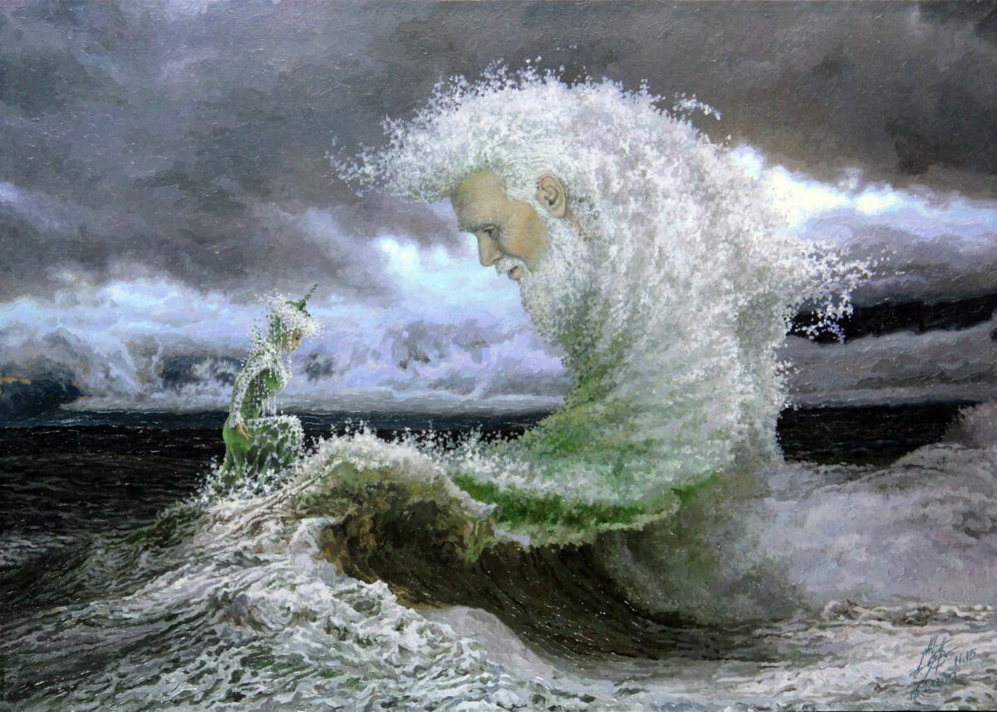
Богатырь Байкал
Бурятская народная сказка

Slide 2
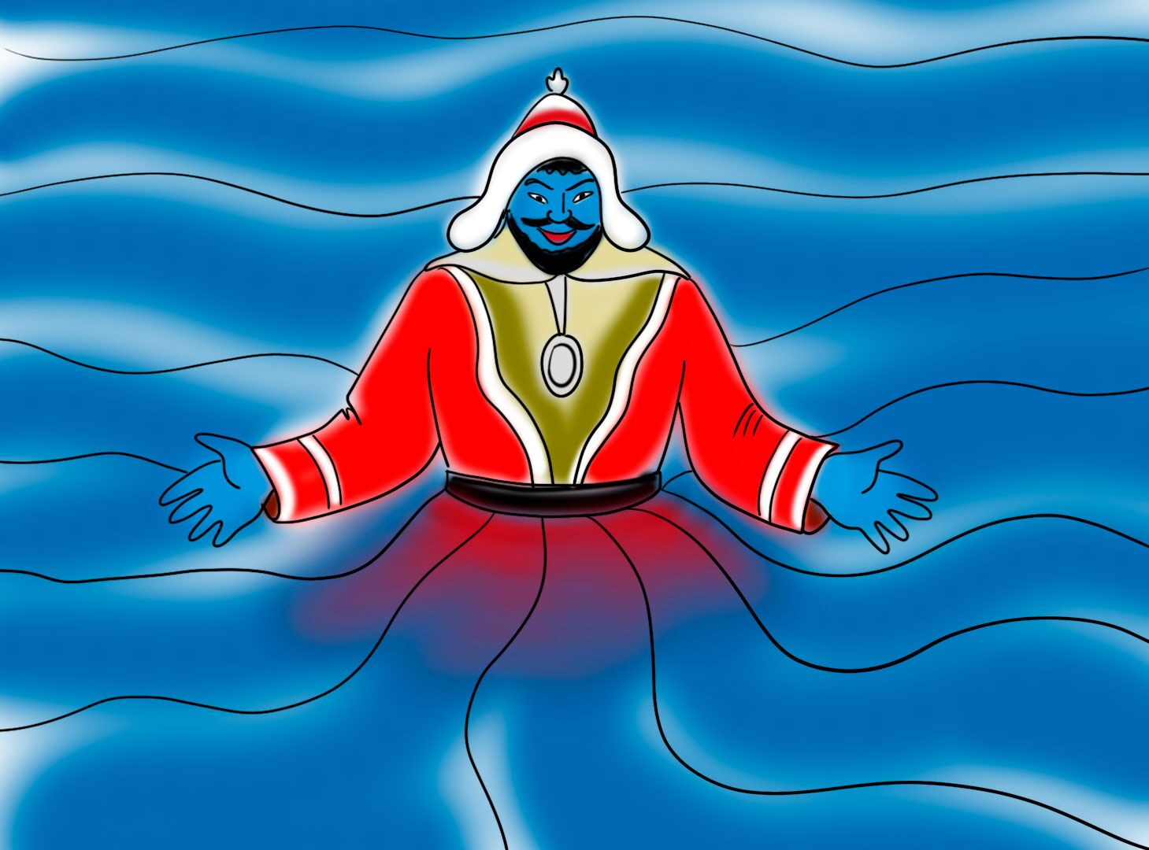
Notes:
В старые времена могучий Байкал был веселым и добрым. Крепко любил он свою единственную дочь Ангару.

Slide 3
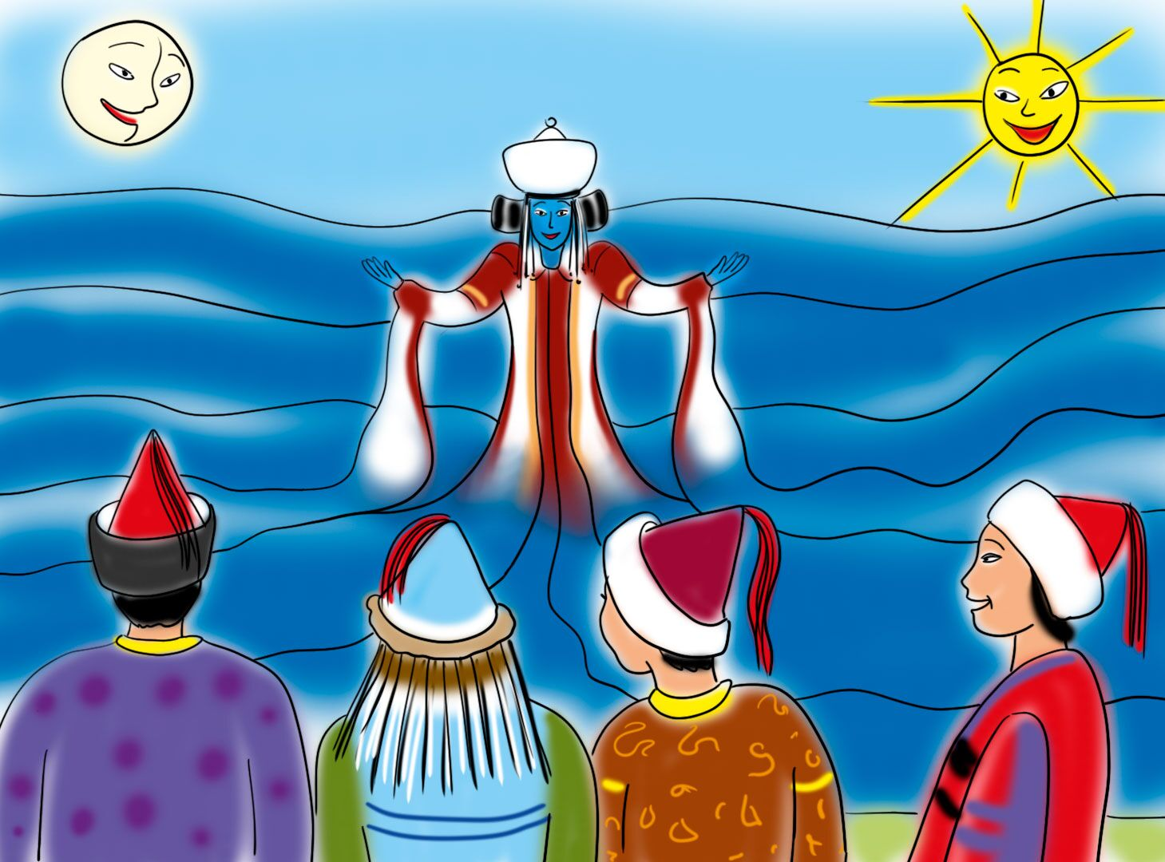
Notes:
Красивее ее не было на земле.
Днем она светла — светлее неба, ночью темна — темнее тучи. И кто бы ни ехал мимо Ангары, все любовались ею, все славили ее.

Slide 4
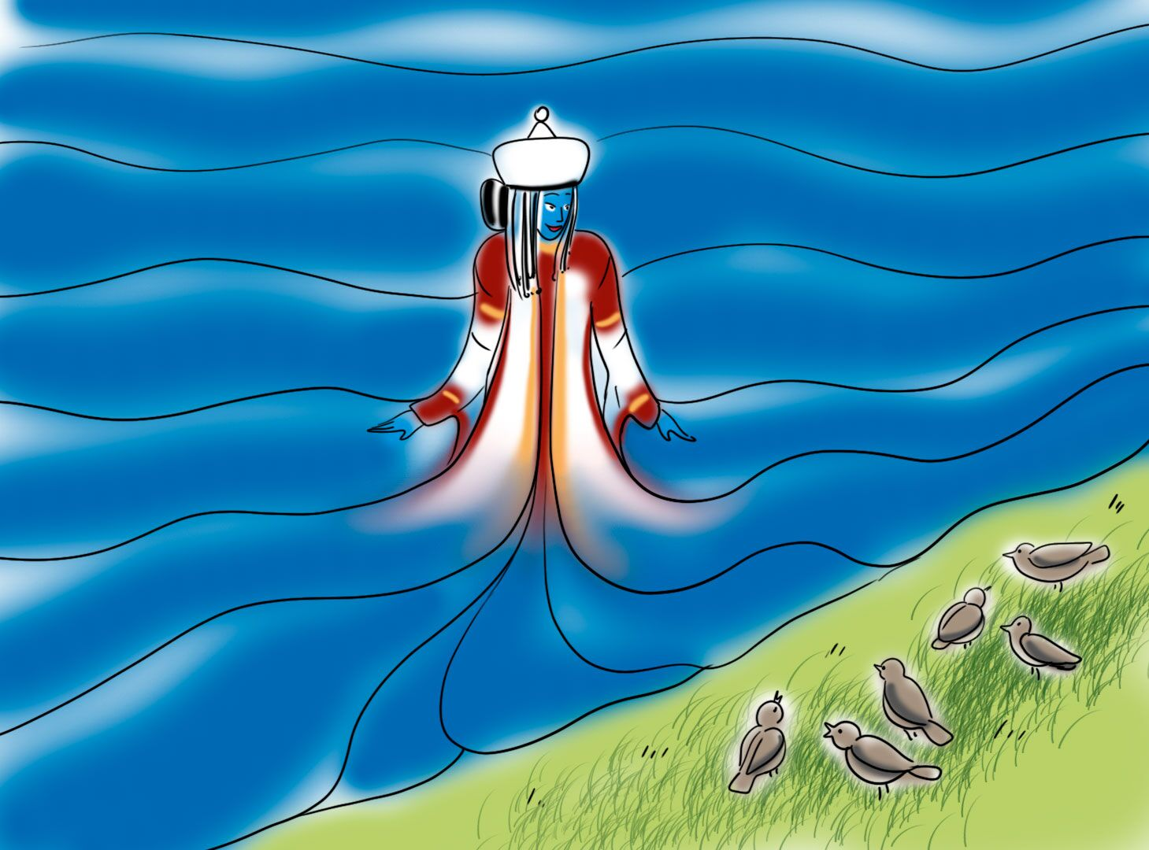
Notes:
Даже перелетные птицы: гуси, лебеди, журавли — спускались низко, но на воду Ангары садились редко. Они говорили:
— Разве можно светлое чернить?

Slide 5
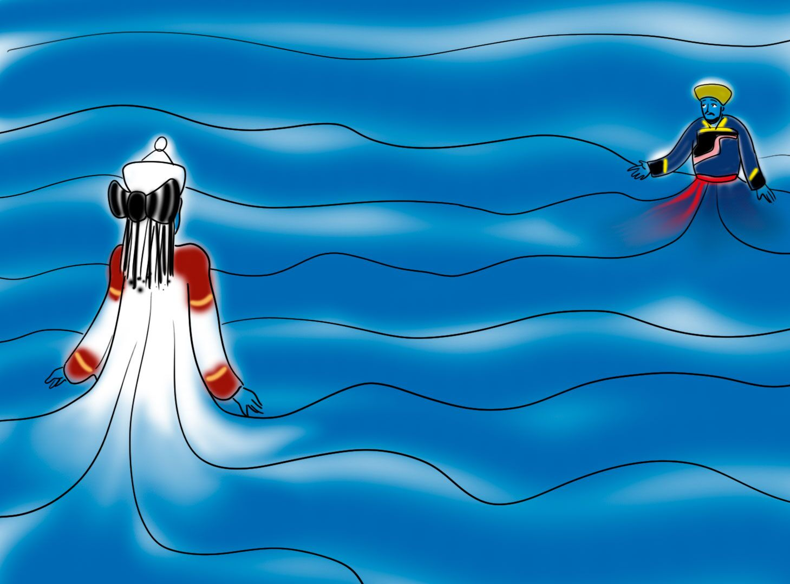
Notes:
Старик Байкал берег дочь пуще своего сердца.

Slide 6
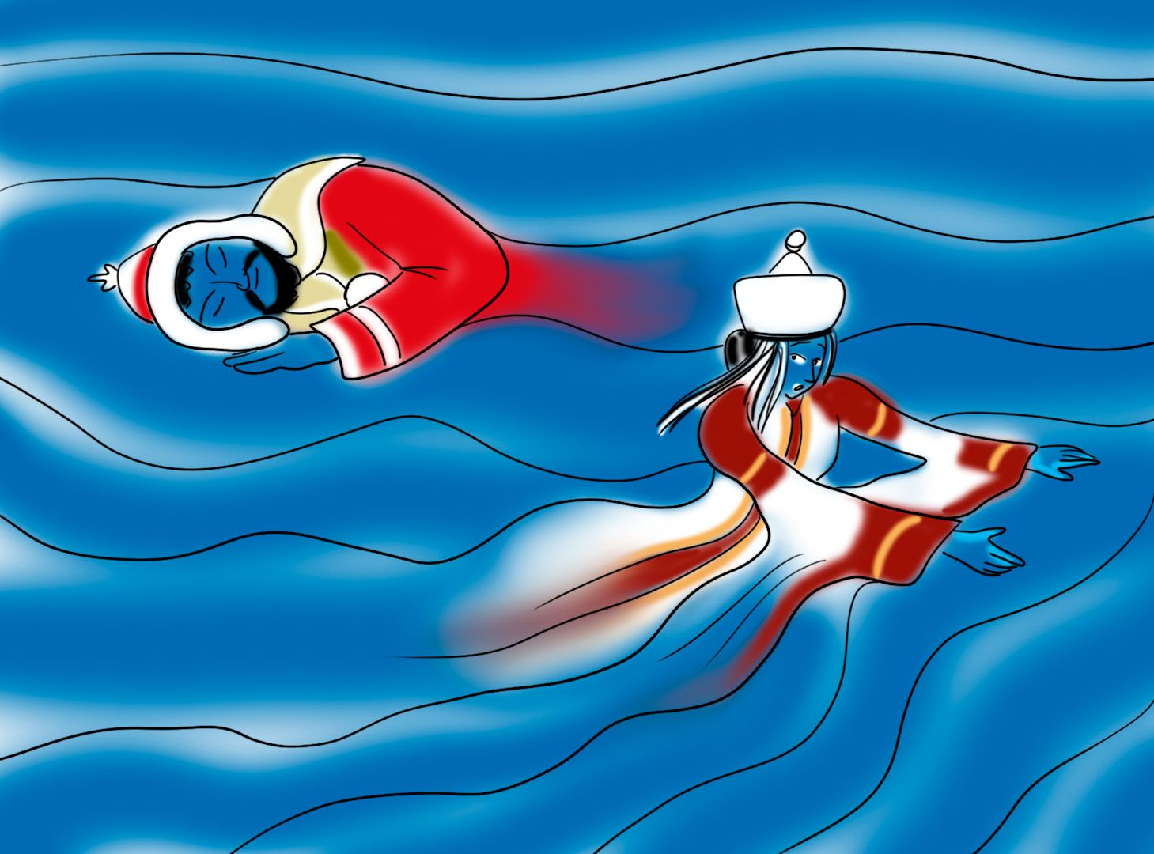
Notes:
Однажды, когда Байкал заснул, бросилась Ангара бежать к юноше Енисею.

Slide 7
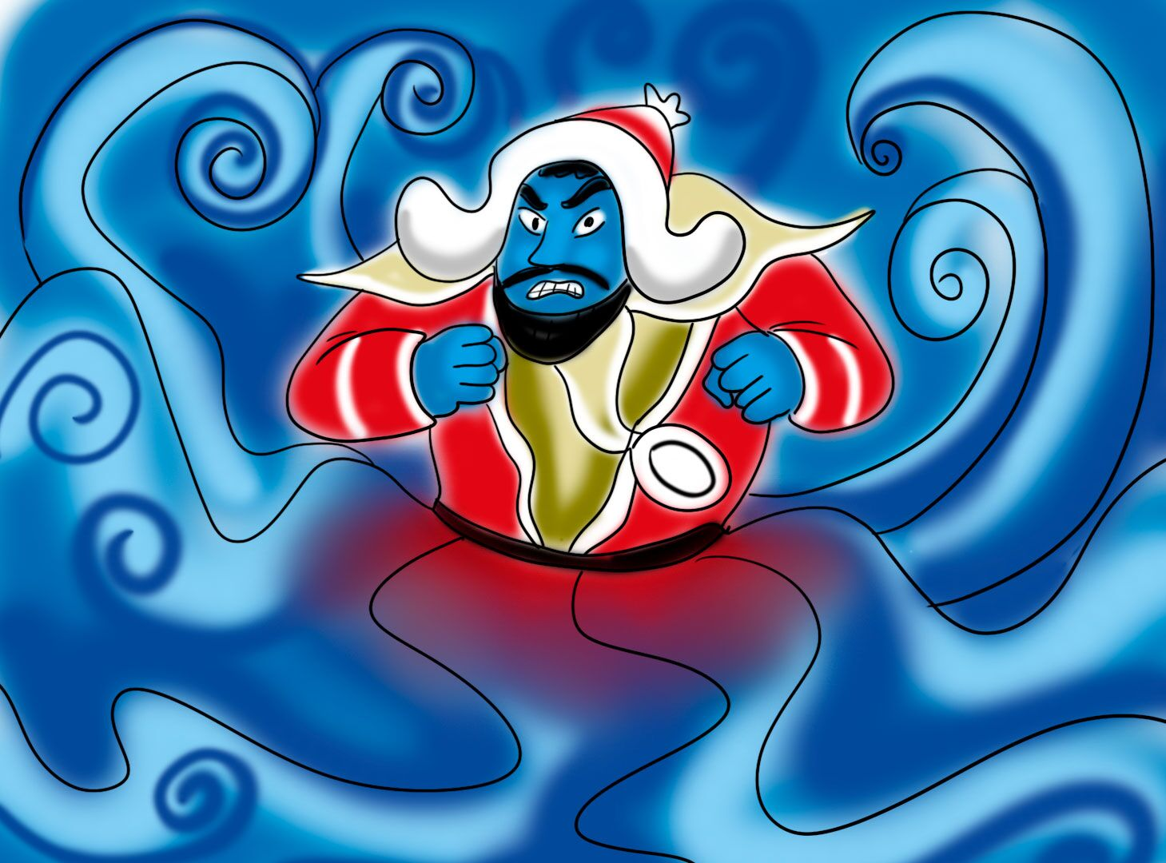
Notes:
Проснулся отец, гневно всплеснул волнами. Поднялась свирепая буря, зарыдали горы, попадали леса, почернело от горя небо, звери в страхе разбежались по всей земле, рыбы нырнули на самое дно, птицы унеслись к солнцу. Только ветер выл да бесновалось море-богатырь.

Slide 8
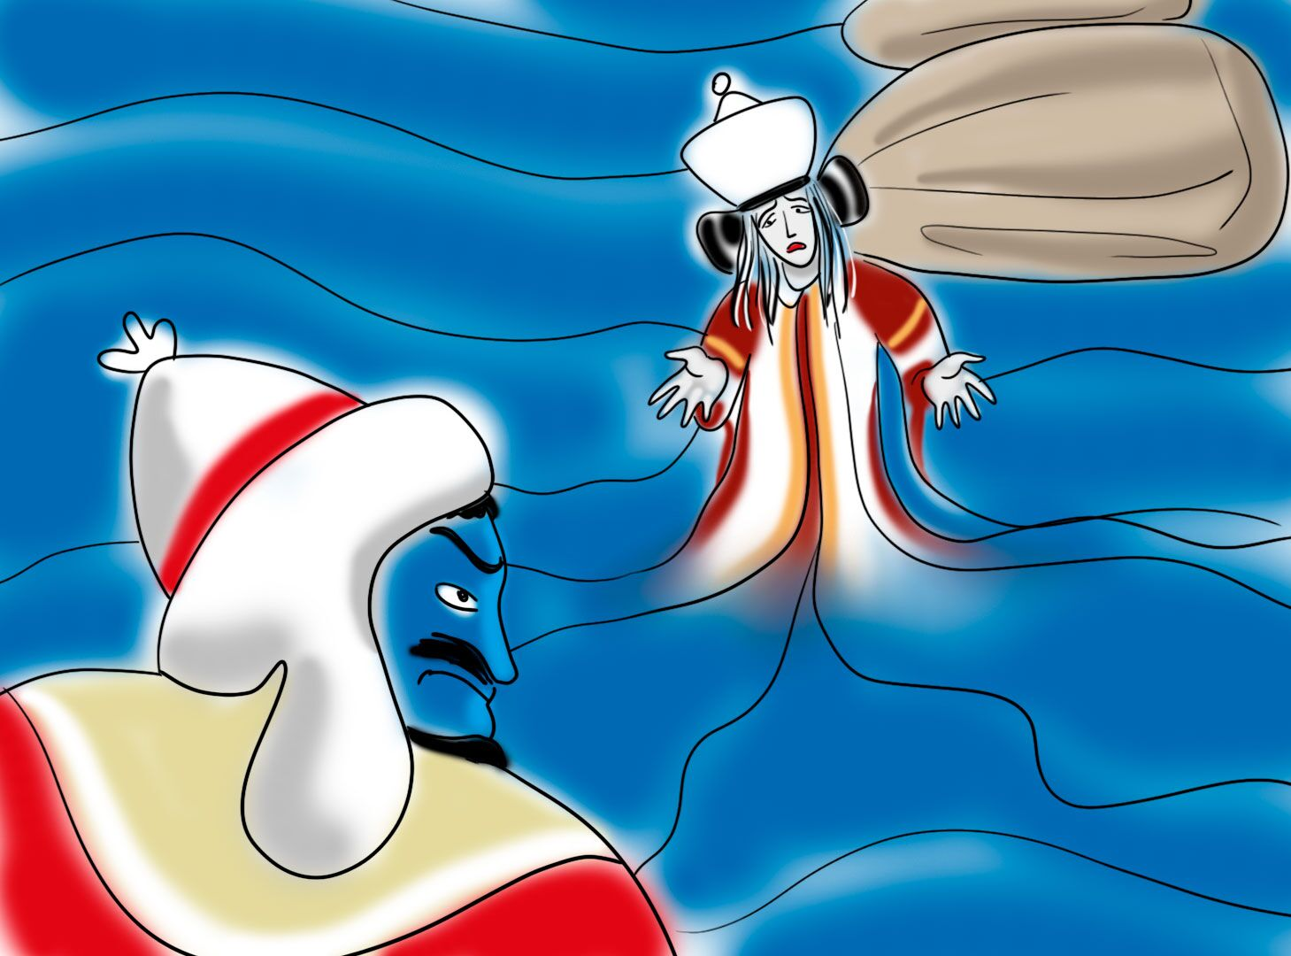
Notes:
Могучий Байкал ударил по седой горе, отломил от нее скалу и бросил вслед убегающей дочери. Скала упала на самое горло красавице. Взмолилась синеглазая Ангара, задыхаясь и рыдая, стала просить:
— Отец, я умираю от жажды, прости меня и дай мне хоть одну капельку воды…
Байкал гневно крикнул:
— Я могу дать только свои слезы!

Slide 9
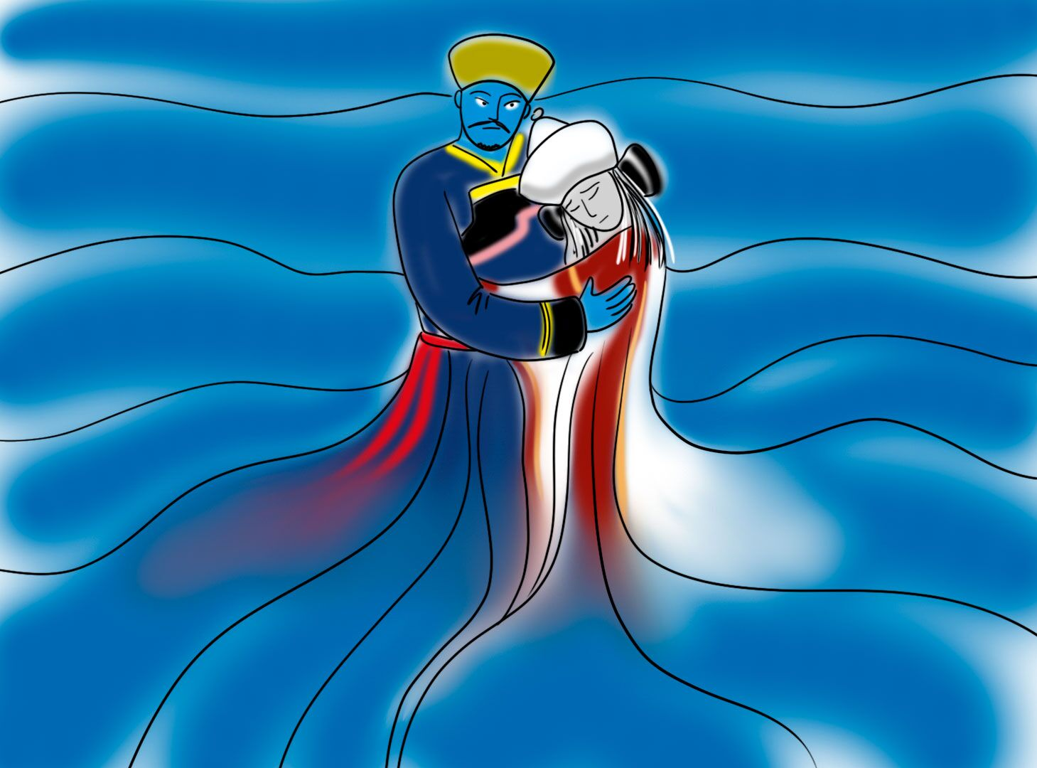
Notes:
Сотни лет течет Ангара в Енисей водой-слезой

Slide 10
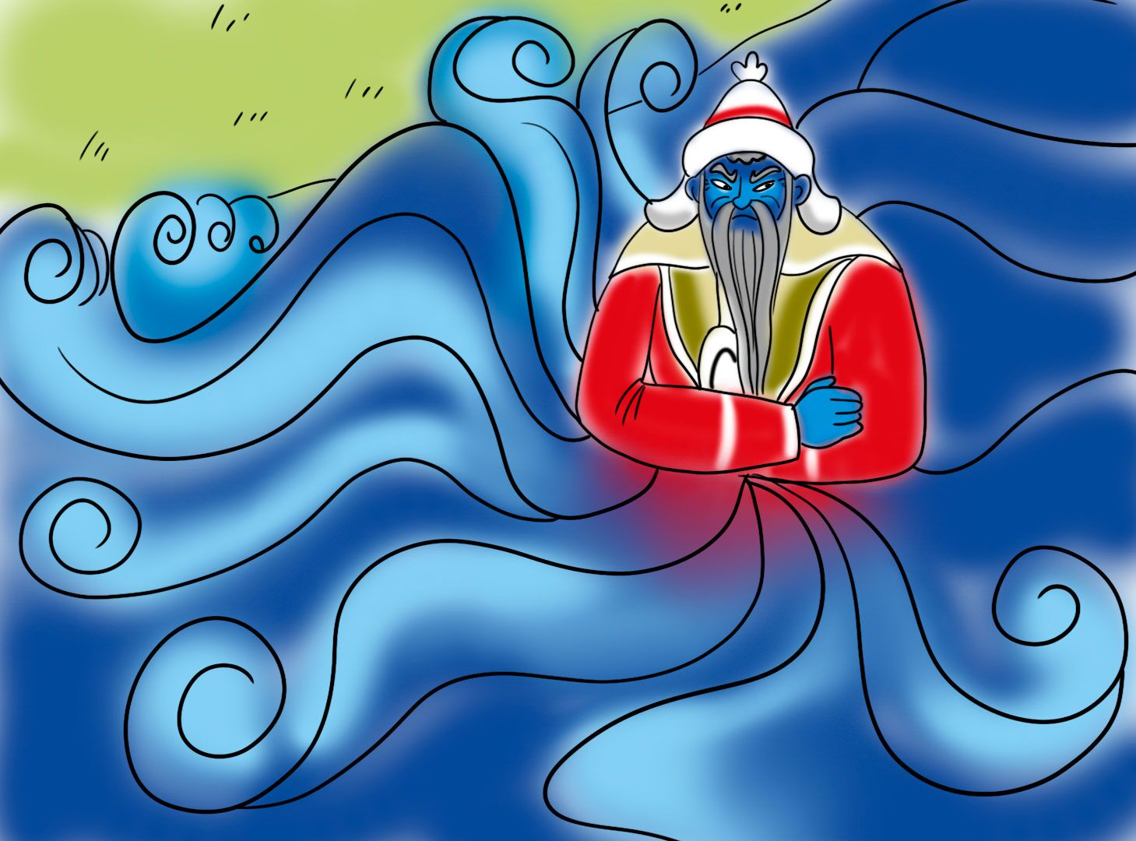
Notes:
а седой одинокий Байкал стал хмурым и страшным.

Slide 11
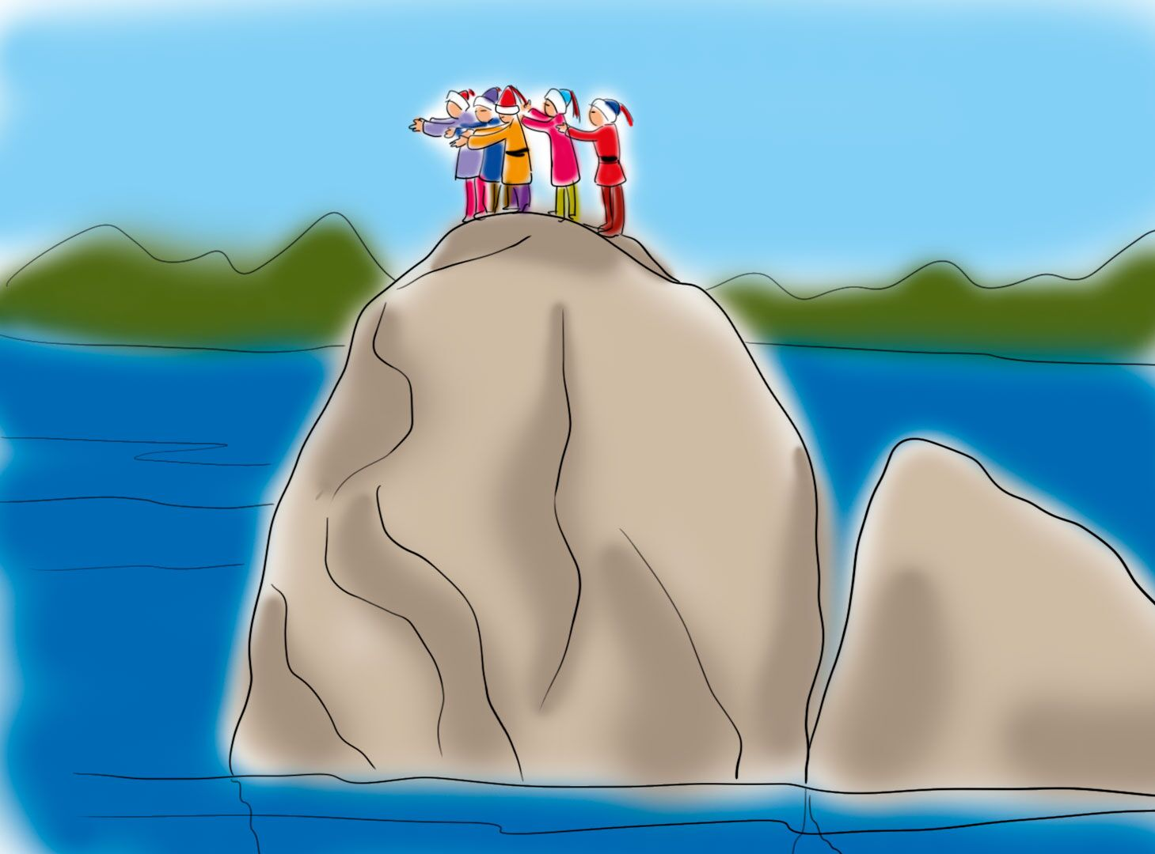
Notes:
Скалу, которую бросил Байкал вслед дочери, назвали люди Шаманским камнем. Там приносились Байкалу богатые жертвы. Люди говорили: «Байкал разгневается, сорвет Шаманский камень, вода хлынет и зальет всю землю».
Только давно это было, теперь люди смелые и Байкала не боятся…

